Slide 1
Hvordan koble fysiske og digitale læringsformer på en god måte?
Helge I. Strømsø
LINK – Senter for læring og utdanning

Slide 2
Mulige formål
Lære bruk av relevant digital teknologi for arbeid med juridiske problemstillinger («Legal technology» i Ferdighetsstigen)
Erstatte eller supplere andre undervisningsformer
Utvide mulighetsrommet

Slide 3
«Blended learning»
(Blandet læring)
En kombinasjon av ansikt-til-ansikt undervisning og digitale undervisningsmetoder.
Struktur og andel av digitale undervisningsmetoder varierer med formålet.
Resultater fra metastudier indikerer at «blended learning» generelt gir noe bedre resultater enn tradisjonell ansikt-til-ansikt undervisning (Kapur m.fl., 2022; Vo m.fl., 2017).
Resultatene varierer med fag, nivå og organisering av undervisningen.

Slide 4
«Blended learning»
  Formål:
  Økt fleksibilitet
  Studentene bearbeider stoffet mer aktivt
  Læreren tilrettelegger for aktiv læring og avgrenser «presentasjoner» til det mest krevende stoffet
  Flere muligheter for «formativ vurdering»
  Bedre muligheter til å «overvåke» studentenes forståelse

Slide 5
«Blended learning»
Eksempler på digitale aktiviteter:
Video som ressurs
«Hverandrevurdering»
Samarbeidsprosjekter
Asynkrone diskusjoner om utvalgte tema/spørsmål
Digitale quizer
Arbeid med digitale cases
Litteraturoppsummeringer

Slide 6
«Blended learning»
Noen mulige utfordringer:
Økt fleksibilitet
Tilrettelegge for god kommunikasjon/interaksjon
Skape tilstrekkelig sammenheng mellom ulike elementer i emnet
Merarbeid

Slide 7
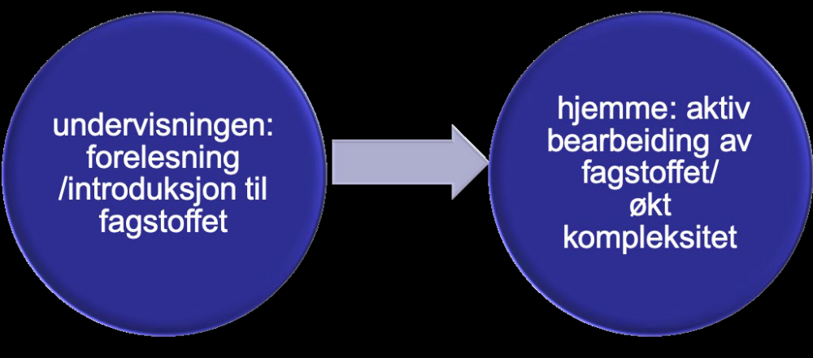
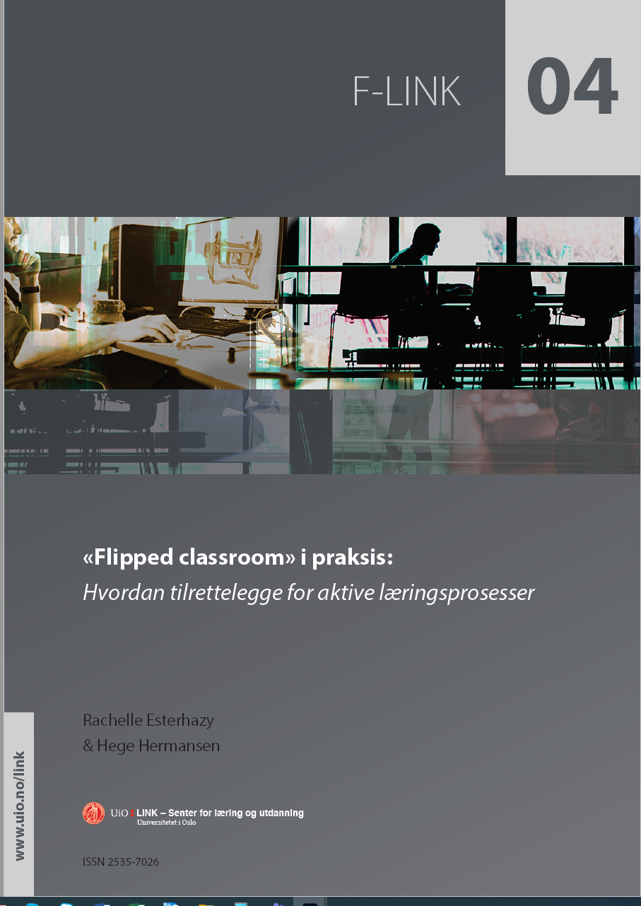
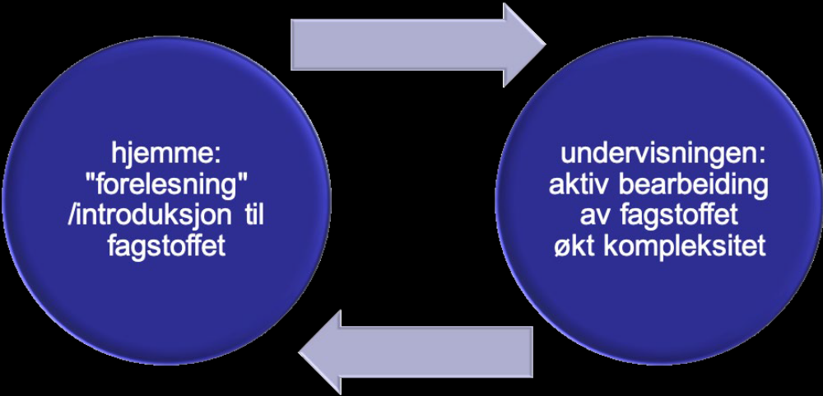
«Flipped classroom»
(Omvendt undervisning)

Slide 8
«Flipped classroom»
I stedet for at introduksjonen til fagstoffet skjer på campus, legges dette som forarbeid til undervisningsøkten, som studentene forventes å utføre på egen hånd. Hva dette forarbeidet består av vil være fagavhengig, men det kan for eksempel handle om
lese pensumlitteratur,
se videoforelesninger,
gjøre korte quiz i Canvas,
skrive en kort oppsummering av relevant pensumlitteratur eller sentrale begreper,
lese en case-beskrivelse eller
formulere spørsmål om ting de lurer på.
Underviserens rolle defineres ikke her gjennom forventningen om å "dekke pensum". I stedet tar underviseren rollen som en fagperson som tilrettelegger for at studenter engasjerer seg med fagstoffet på aktive og utfordrende måter, og som gir faglige innspill og veiledning underveis i prosessen. Det forventes at studentene både forbereder seg i forkant og er aktivt deltakende i undervisningsøktene.

Slide 9
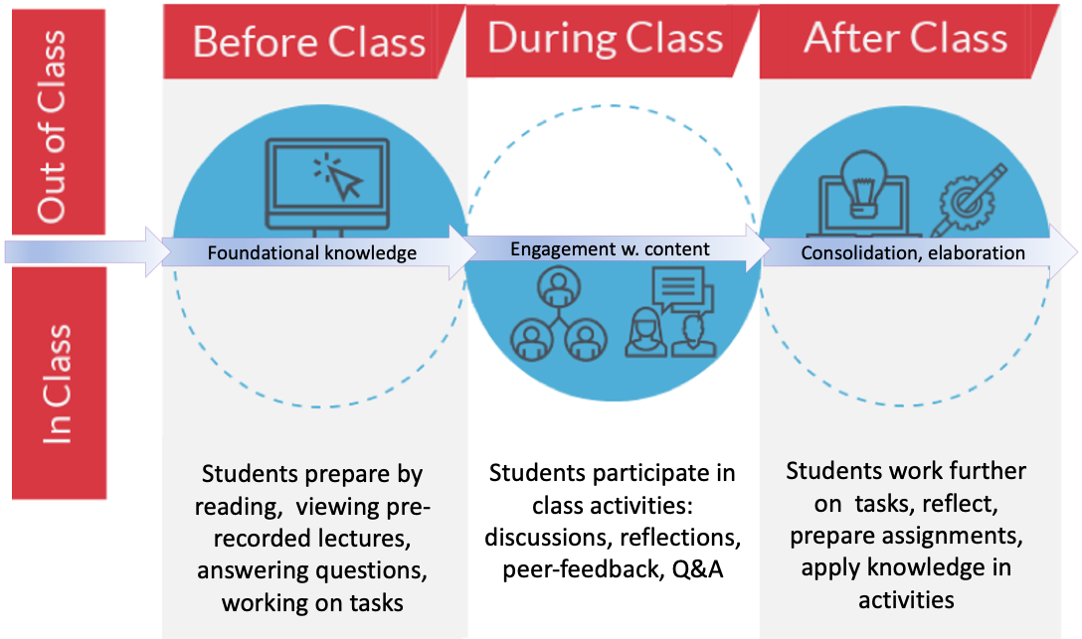
‘Flipping’ and ‘blending’
(Lage et al., 2000 ;De Lozier & Rhodes, 2012)
Notes:
Lecturing and students work moved outside class time
Contact time used for clarification, elaboration, consolidation
Digital tools supports design of virtual learning activities

Slide 10
«Flipped classroom»
Studentenes forberedelser kan bidra til læring gjennom å:
Aktivere forkunnskaper
Bli bevisst på kunnskapshull
Øke nysgjerrighet/interesse
Øke oppmerksomheten om hva som er sentral informasjon
Øke innsats mot å forstå viktige begreper/prinsipper
(Trninic m.fl., 2022)

Slide 11
Fail, flip, fix, and feed – Rethinking flipped learning (Kapur m.fl., 2022)
Fail: Problemløsnings aktivitet
Flip: Videoforelesning om det aktuelle tema/begrep/prinsipp
Fix: Samling der studentene drøfter løsninger og relevante informasjonskilder og blir veiledet av lærer
Feed: Feedback, f.eks. quiz, der studentene får testet sin forståelse av tema.

Slide 12
Sammenheng
Uavhengig av hvordan man velger å koble fysiske og digitale læringsformer er det sentralt at det er en klar sammenheng mellom
Læringsmål
Undervisningsaktiviteter
Formative og summative vurderingsformer

Slide 13
Litteratur
Boelens, R., De Wever, B., & Voet, M. (2017). Four key challenges to the design of blended learning: A systematic literature review. Educational Research Review, 22, 1-18. https://doi.org/10.1016/j.edurev.2017.06.001.
Esterhazy, R., & Hermansen, H. «Flipped classroom» i praksis: Hvordan tilrettelegge for aktive læringsprosesser. LINK- Senter for læring og utdanning. https://www.uio.no/link/ressurser/rapporter/f-link/f-link-vol-04-omvendt-undervisning.pdf
Han, F., & Ellis, R.A. (2019). Identifying consistent patterns of quality learning discussions in blended learning. The Internet and Higher Education, 40, 12-19. https://doi.org/10.1016/j.iheduc.2018.09.002.
Kapur, M., Hattie, J., Grossman, I., & Sinha, T. (2022). Fail, flip, fix, and feed – Rethinking flipped learning: A review of meta-analyses and a subsequent meta-analysis. Frontiers in Education, 7:956416. doi: 10.3389/feduc.2022.956416
McGrath, C., Gunnerstad, A., Storr, C., & Örnberg, Å. (2021). Making the case for virtual law cases: Introducing an innovative way to teach law. The Law Teacher, 55(2), 198-212, DOI: 10.1080/03069400.2020.1773678
Melissa; C., & Ross, H. (2017). Blended learning in the law classroom: Design, implementation and evaluation of an intervention in the first year curriculum design. Legal Education Review, 27(1), Article 13. https://epublications.bond.edu.au/ler/vol27/iss1/13
Trninic, D., Sinha, T., & Kapur, M. (2022). Comparing the effectiveness of preparatory activities that help undergraduate students learn from instruction. Learning and Instruction, 82, 101688. https://doi.org/10.1016/j.learninstruc.2022.101688.
Vo, H.M., Zhu, C., & Diep,N.A. (2017). The effect of blended learning on student performance at course-level in higher education: A meta-analysis. Studies in Educational Evaluation, 53, 17-28, https://doi.org/10.1016/j.stueduc.2017.01.002.

